Slide 1
Буланова Светлана Евгеньевна
Музыкальный руководитель
МДОАУ «Детский сад 63 г. Орска»

Slide 2
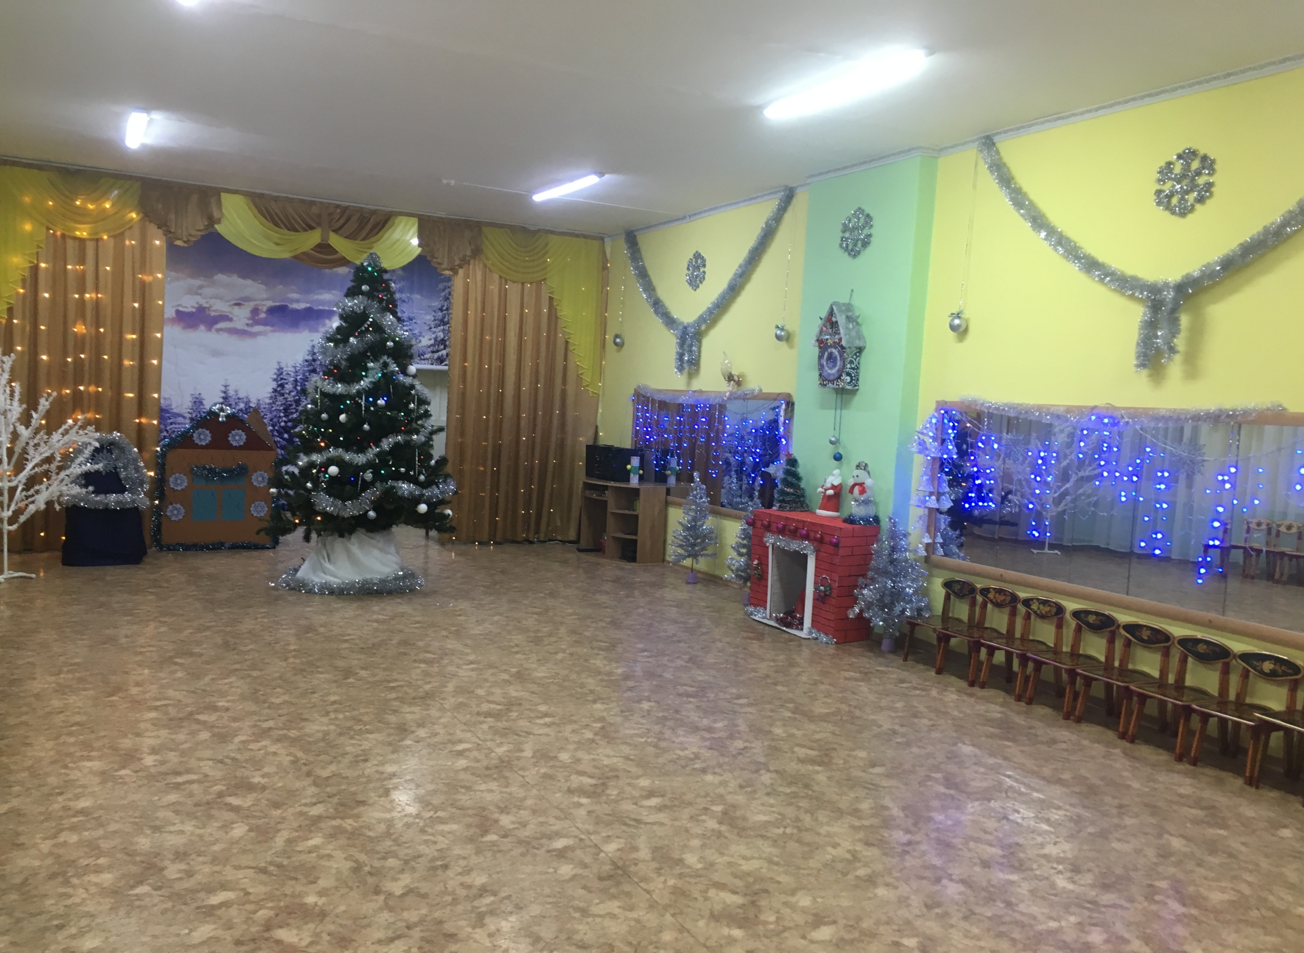

Slide 3
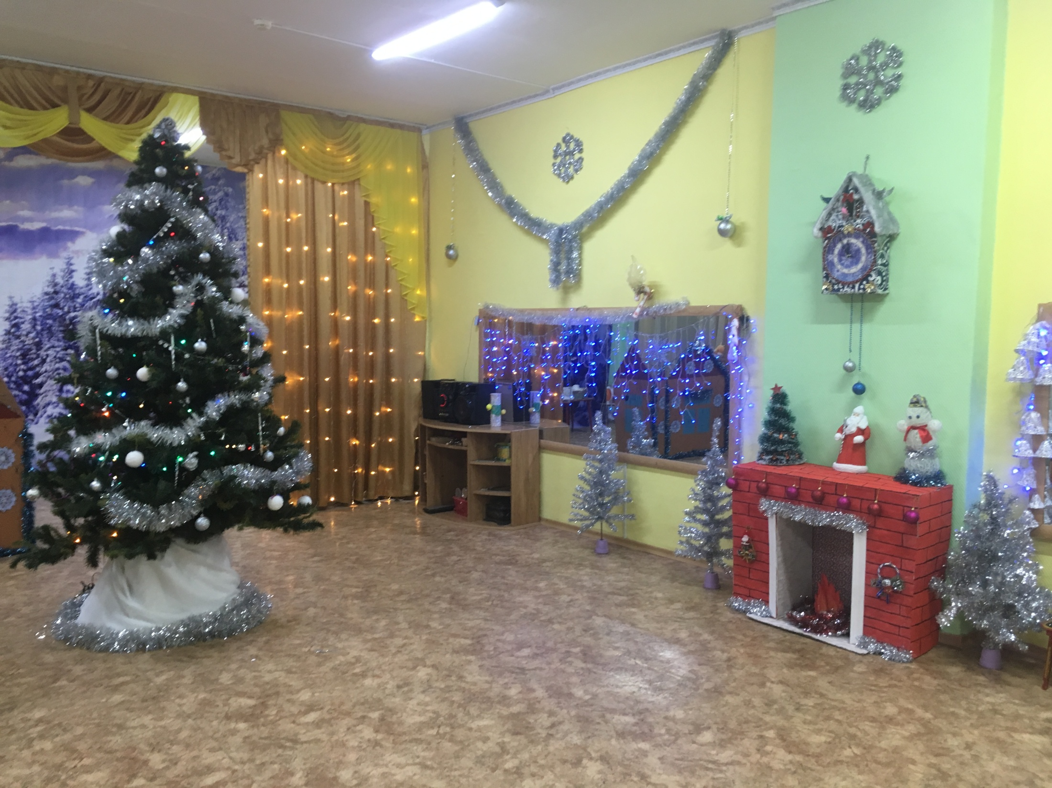

Slide 4
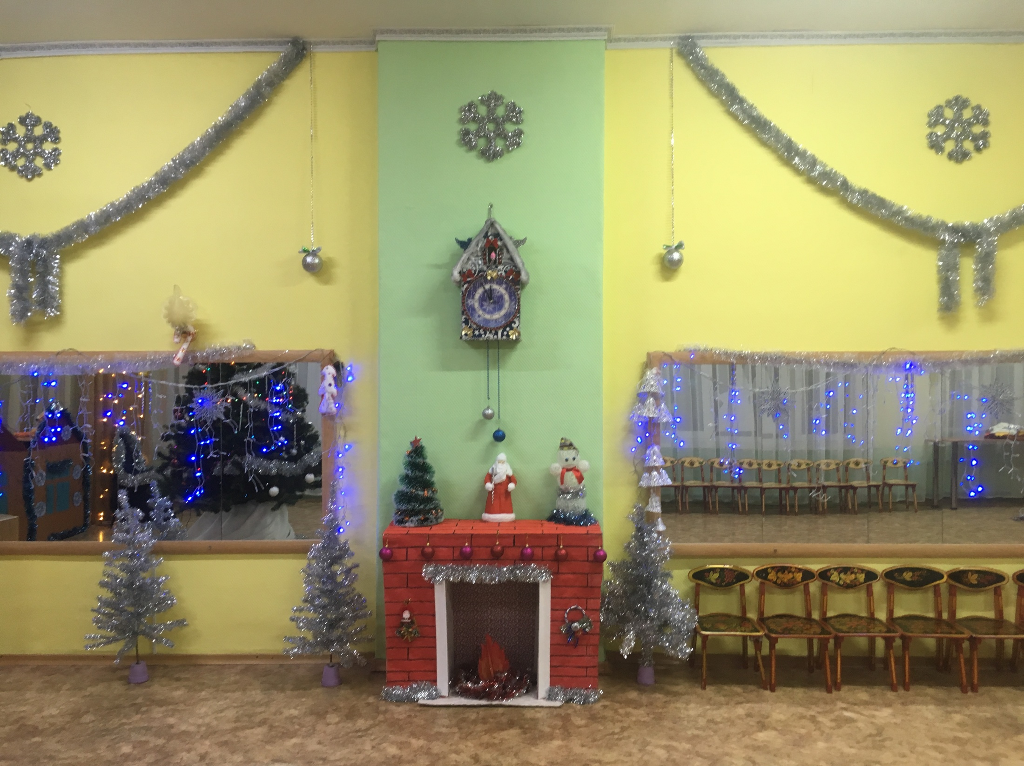
Новогодний камин

Slide 5
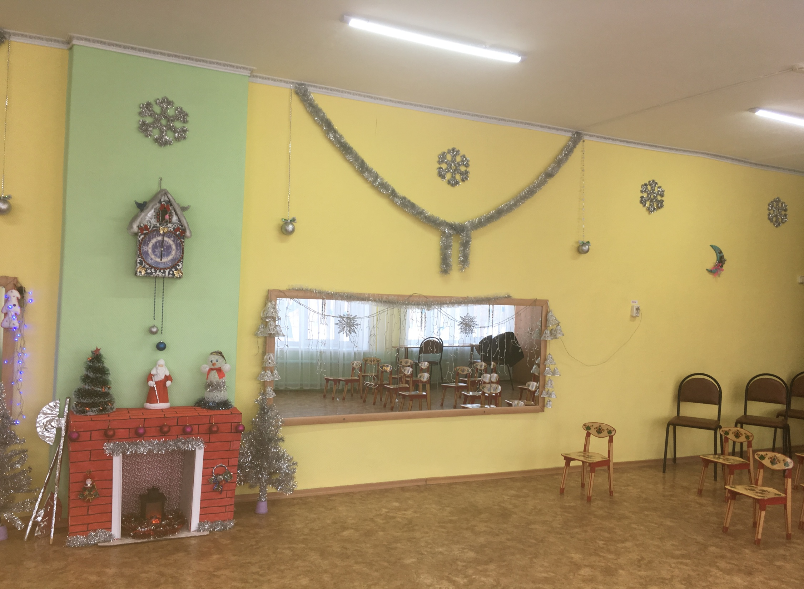

Slide 6
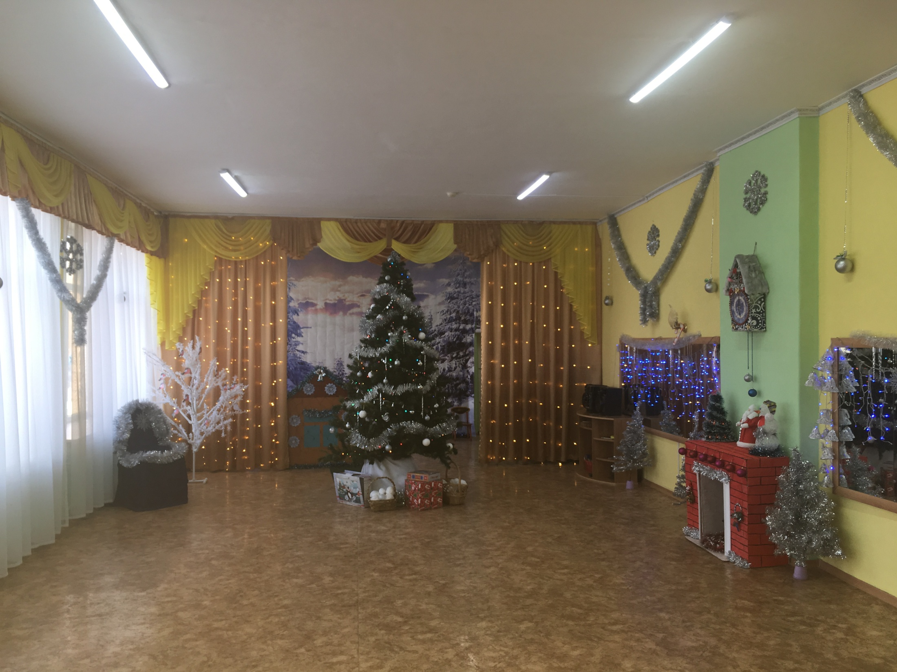

Slide 7
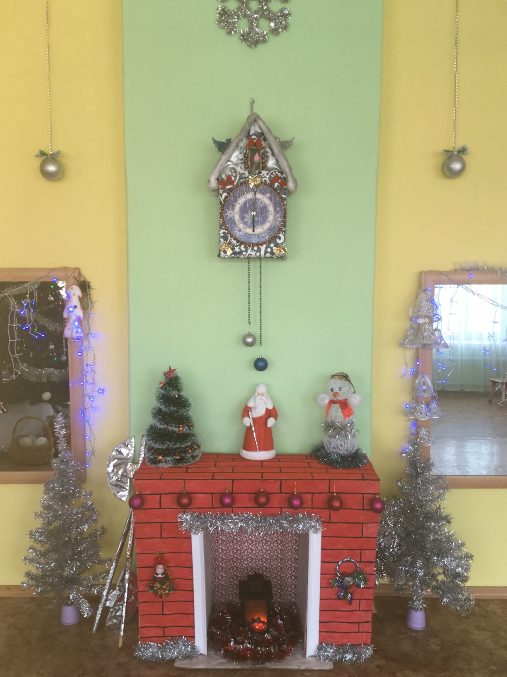

Slide 8
